Slide 1

Projekt IT-Verwaltung (Gruppe 2)
Verwirklichung einer IT-Infrastruktur mit Verwaltungssoftware an der Martin-Segitz-Schule

Slide 2
Gliederung
Einführung
Projektbeschreibung
Produktvorstellung
Projektplanung
Projektergebnis

Slide 3
1. Einführung
Schulprojekt für eine „neue“ IT-Verwaltung der Schule
12 Mitarbeiter pro Gruppe
Vertiefung der bisherigen Lerninhalte der Schule
Umsetzung eines realitätsnahen Projekts
Notes:
Martin-Segitz-Schule
- ½ Klasse (12 Schüler/Team)
Teambildung + Teamleiter + Projektleiter
1 Woche in Raum 017
- Bisher gelerntes aus LJ 1+2
- Realitätsnahes Projekt

Slide 4
2. Projektbeschreibung

Slide 5
Ist-Zustand
Inkonsistente Datenhaltung
Unzureichende Dokumentation
Geordnete Netzwerkumgebung ist nicht vorhanden
Notes:
Daten in verschiedene Excel-Tabellen gespeichert
Nur Teilweise neue Hardware Dokumentiert

Slide 6
Soll-Zustand
Testumgebung für Kunden
Unmittelbar ersichtlicher Ist-Bestand an Hardware
Bündelung der Systeme in ein System
Software mit Datenbankanbindung zur Stammdatenverwaltung

Slide 7
Kundenwunsch
Ausführliches Handbuch über Installations- und Konfigurationsvorgang
Alternatives Zukunftsszenario
Notes:
Da 6 Mann in Team-Hardware

Slide 8
3. Produktvorstellung
Team-Hardware

Slide 9
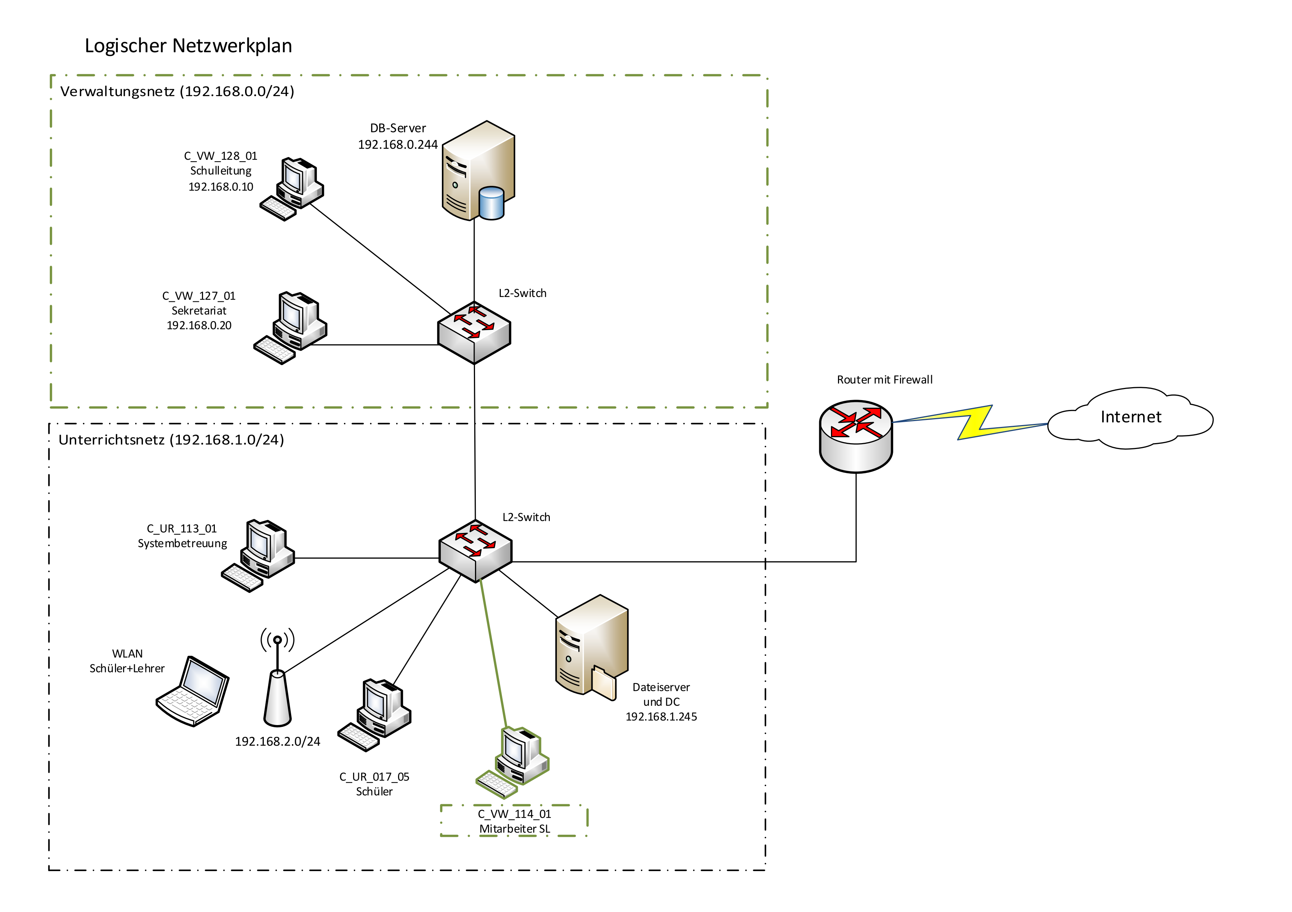
Logischer Netzwerkplan

Slide 10
Netzwerk
Trennung in Unterrichts- und Verwaltungsnetz mittels VLAN-Technik und Subnetzen
Einzelne Zugriffe werden in das jeweils andere Netz erlaubt
Systembetreuung darf aus Unterrichtsnetz auf DB-Server
Schulleitung darf aus dem Verwaltungsnetz auf den File-Server
WLAN-Clients können nur ins Internet (Schutz vor fremden Geräten)
Feste IP-Adressen für Server
Clients bekommen IP-Adressen über DHCP

Slide 11
Zugriffsrechte
 | VLAN |  | Netz-Zugriff
 | Verwaltung | Unterricht | Verwaltung | Unterricht | Internet
Schulleiter | ✔ |  | ✔ | ✔ | ✔
Sekretariat | ✔ |  | ✔ |  | ✔
Systembetreuung |  | ✔ | ✔ (nur DB) | ✔ | ✔
Schüler |  | ✔ |  | ✔ | ✔
WLAN-Client |  | ✔ |  |  | ✔
Mitarbeiter SL | ✔ |  | ✔ |  | ✔
Domaincontroller |  | ✔ | ✔

Slide 12
Server
Nutzung von zwei vorhandenen Servern
Installation mit Windows Server 2012 R2
Einrichten einer Windows Domäne mit Active Directory für zentrale Nutzer- und Rechteverwaltung
Aufgaben
Datenbank mit MS-SQL (Verwaltungsnetz)
Domain-Controller, DHCP, DNS, Print-Server, File-Server (Unterrichtsnetz)

Slide 13
Clients
Installation von Windows 7 Enterprise
Aufnahme in Domäne
Zugang für Schüler über stark eingeschränkten AD-User
Keine Adminrechte auf Client
Keine Zugriffe auf File-Server außer Public-Laufwerk

Slide 14
Active Directory
Komfortables, zentrales Verwalten von Benutzern
Vorteil: Konten müssen nicht an jedem Client einzeln eingerichtet werden
Public-Laufwerk für Schüler und Lehrer
Personalisierter Netzwerkordner für Lehrer zur Dateiablage
Einschränkung der Nutzungszeiten für Schüler und Lehrer
Schüler 07:00 Uhr – 18:00 Uhr
Lehrer 06:00 Uhr – 23:00 Uhr

Slide 15
3. Produktvorstellung
Team-Software

Slide 17
3. Produktvorstellung
Zukunftsszenario

Slide 18
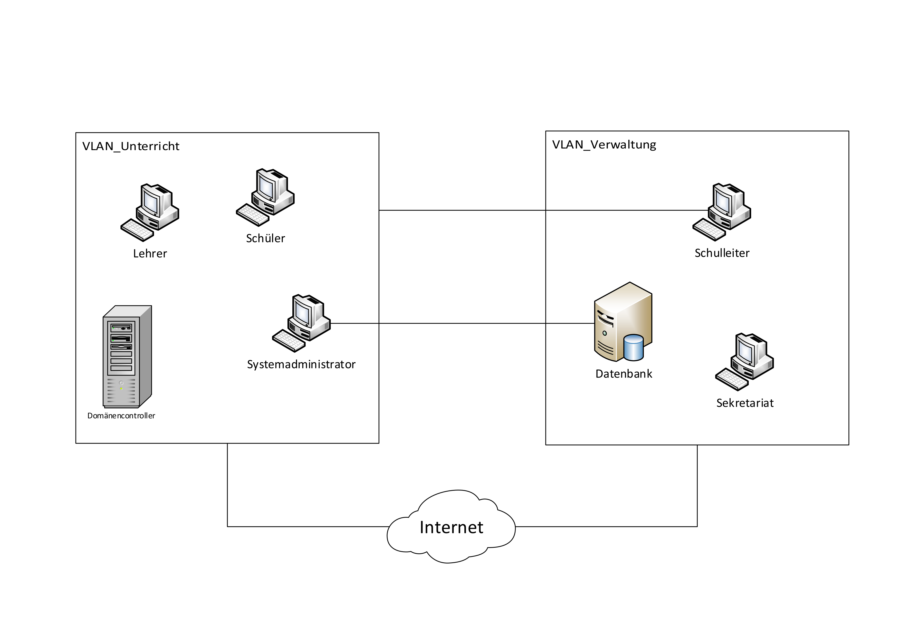
Alte Netzwerkstruktur

Slide 19
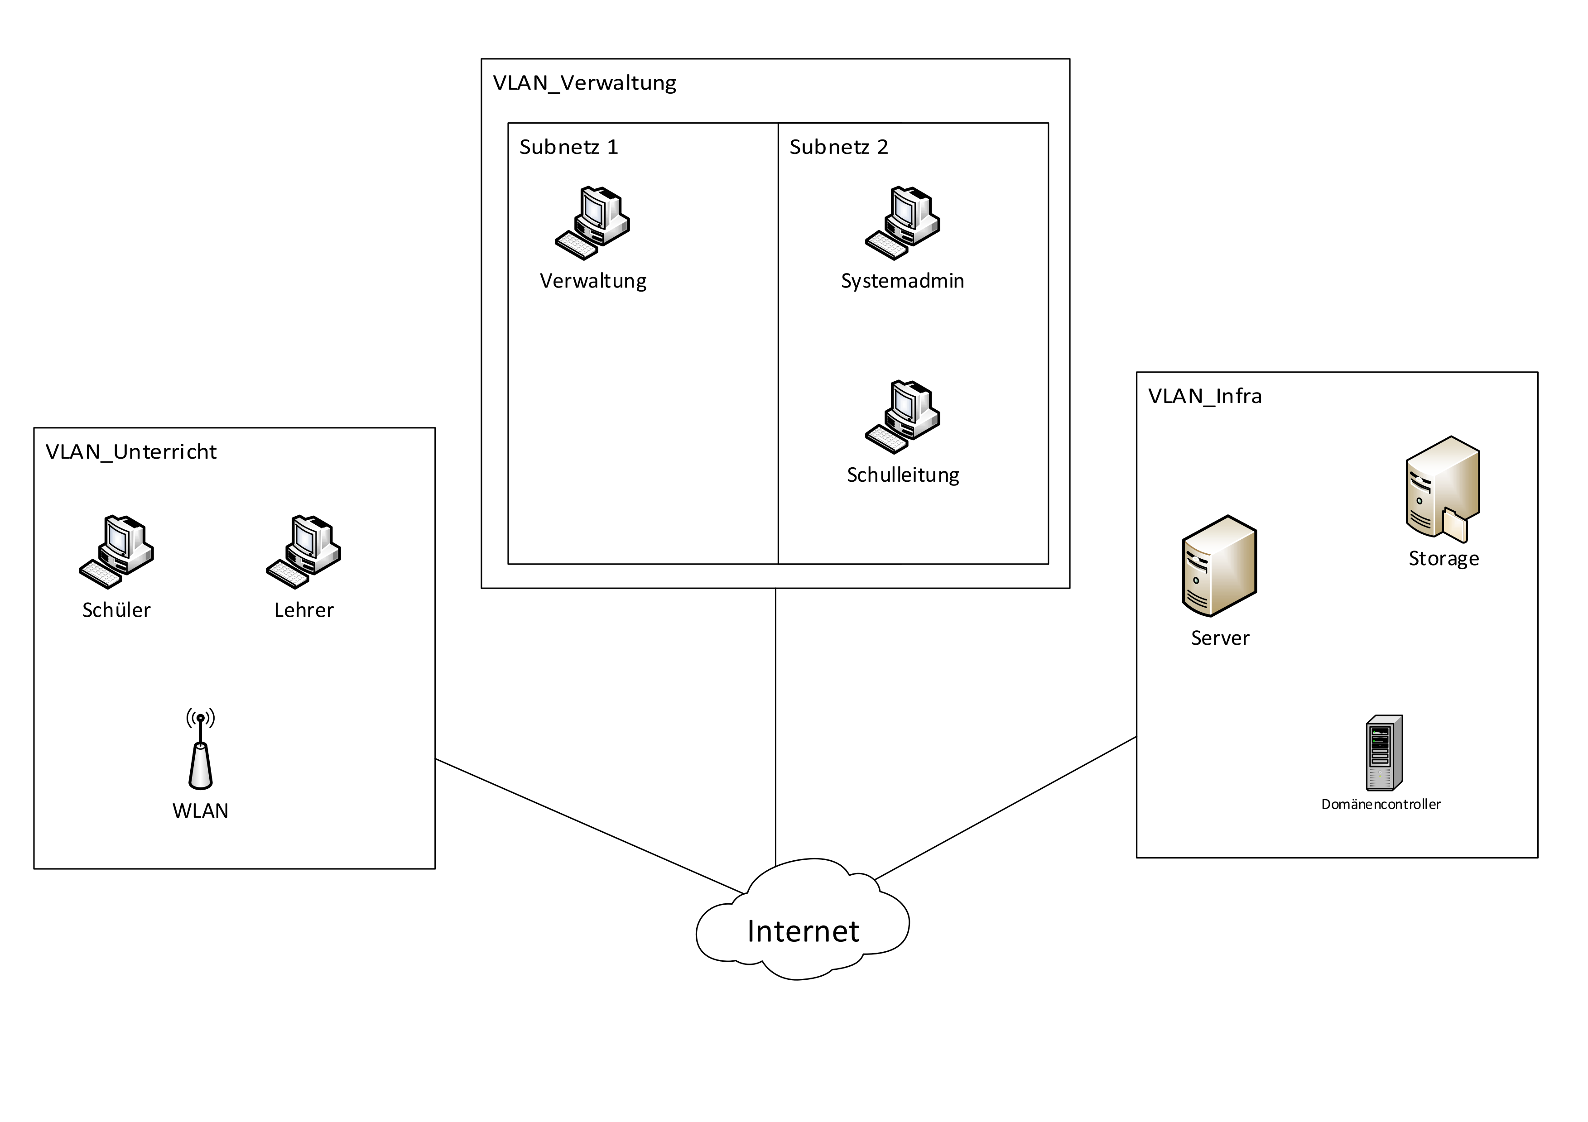
Neue Netzwerkstruktur

Slide 20
VLAN Konzept
VLAN | Bezeichnung | Mitglieder | >> | >> | >>
10 | Unterricht | Schüler | Lehrer | WLAN Clients
20 | Verwaltung | Schulleiter | Mitarbeiter SL | Sekretariat | Systembetreuung
30 | Infrastruktur | Storage | Server | Management f. Netzwerkgeräte

Slide 21
Netzkonzept
Netz | VLAN | Raum | Bemerkung
10.0.1.0/24 | 10 | 1 | Raumnetze EG | 10.0.0.0/16
... | 10 | .. | Raumnetze EG
10.0.25.0/24 | 10 | 25 | Raumnetze EG
10.1.1.0/24 | 10 | 1 | Raumnetze 1. OG | 10.1.0.0/16
... | 10 | .. | Raumnetze 1. OG
10.1.25.0/24 | 10 | 25 | Raumnetze 1. OG
10.2.1.0/24 | 10 | 1 | Raumnetze 2. OG | 10.2.0.0/16
... | 10 | .. | Raumnetze 2. OG
10.2.25.0/24 | 10 | 25 | Raumnetze 2. OG
10.3.1.0/24 | 10 | 1 | Raumnetze 3. OG | 10.3.0.0/16
... | 10 | .. | Raumnetze 3. OG
10.3.25.3/24 | 10 | 25 | Raumnetze 3. OG
10.4.0.0/16 | 10 | - | WLAN DHCP Range
10.5.0.0/24 | 10 | - | Lehrerclients / BYOD
10.20.0.0/24 | 20 |  | Verwaltung
10.20.10.0/24 | 20 |  | Systembetreuung
10.30.0.0/24 | 30 |  | Infrastruktur

Slide 22
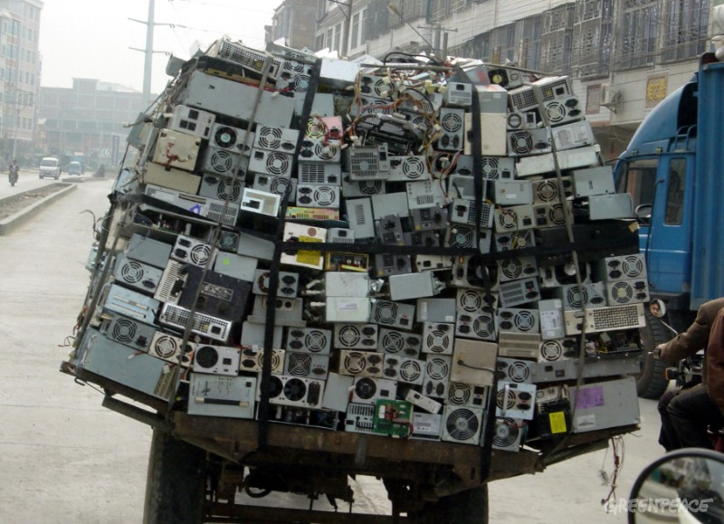
Ist-Zustand
17 Rechner im R017
1h Update/Monat
17h/Monat für einen Raum
21 AT/Monat
2,5 AT von 21 AT pro Raum
10 Räume = 1 Arbeitskraft

Slide 23
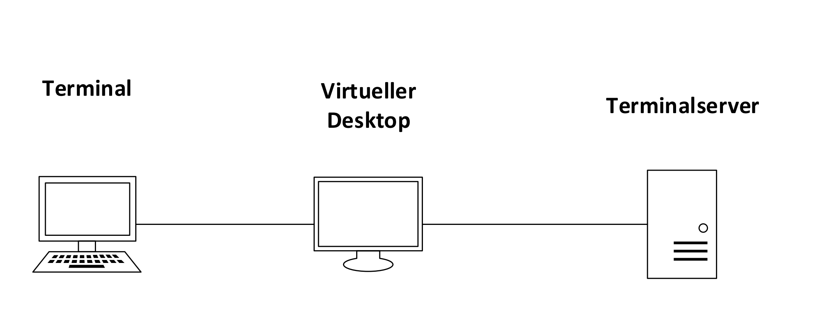
Virtual Desktop Infrastruktur
Zentrale Verwaltung
Zentrale Erneuerung von Hardware
Einfache Verteilung von Updates
Einfache Verteilung von Software
Einheitlicher Stand von Versionen
Vereinfachte Fehlerfindung

Slide 24
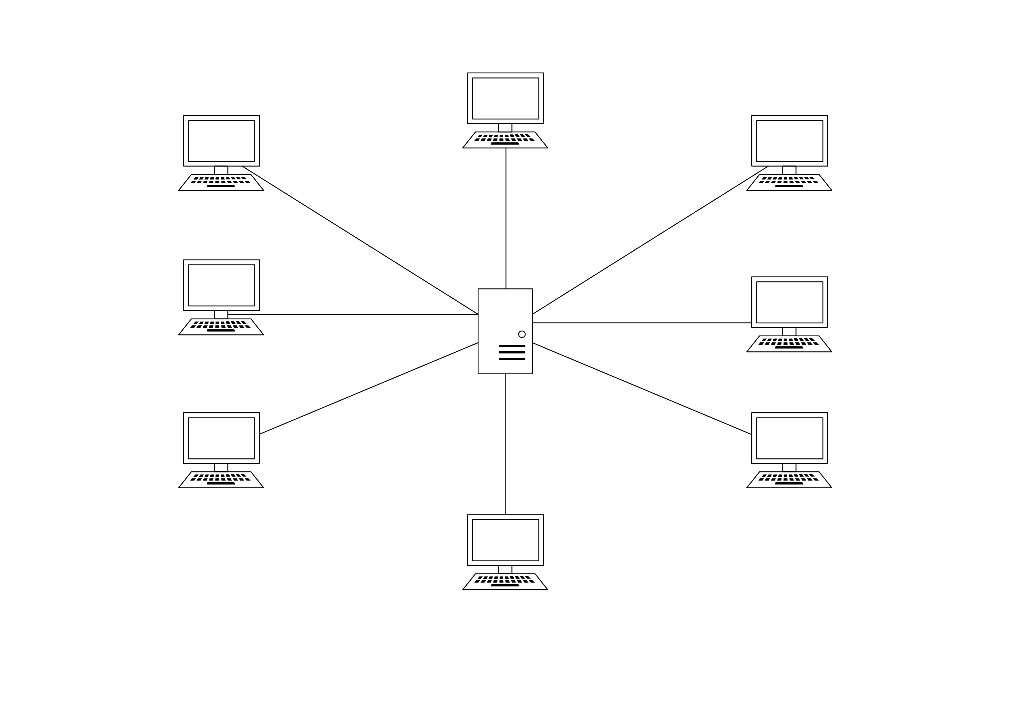
Testumgebung für Virtualisierung
Zentrales Verwalten der Ressourcen
Geringerer Hardwareaufwand
Einsparung von Stromkosten
Transparenz

Slide 25
Angebot
Nettopreis | 13.995,50
+ 19% MwSt. | 2.659,15
Bruttopreis | 16.654,65

Slide 26
4. Projektplanung

Slide 27
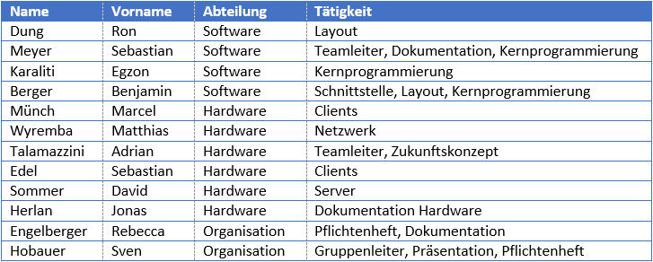
Personalplanung

Slide 28
Kostenplanung
 | Gruppe Hardware ≙ 45€/h
 | Gruppe Software ≙ 50€/h
 | Gruppe Organisation ≙ 55€/h
 | Kostenpauschale für Miete, Strom, etc. ≙ 120€/Gruppe
 |  | Stundensatz | Zeitansatz | Gesamt
Pauschalkosten | Kostenpauschale Gruppe Hardware | 120,00 € | 1 LE | 120,00 €
 | Kostenpauschale Gruppe Software | 120,00 € | 1 LE | 120,00 €
 | Kostenpauschale Gruppe Organisation | 120,00 € | 1 LE | 120,00 €
Hardware | MY SQL DB anlegen | 45,00 € | 3 | 135,00 €
 | DomainController aufsetzen | 45,00 € | 4 | 180,00 €
 | DHCP konfigurieren | 45,00 € | 1 | 45,00 €
 | User anlegen | 45,00 € | 2 | 90,00 €
 | Zugriffsrechte/Gruppen/OUs | 45,00 € | 3 | 135,00 €
 | Print-Server aufsetzen | 45,00 € | 1 | 45,00 €
 | Installation Clients | 45,00 € | 4 | 180,00 €
 | Einrichtung Router mit Internetzugang | 45,00 € | 3 | 135,00 €
 | Einrichtung Switch Verwaltungsnetz | 45,00 € | 3 | 135,00 €
 | Einrichtung Switch Schülernetz | 45,00 € | 3 | 135,00 €
 | Einrichtung Router als AP | 45,00 € | 4 | 180,00 €
 | Pflichtenheft erstellen | 45,00 € | 4 | 180,00 €
 | Verkabelung der Clients | 45,00 € | 1 | 45,00 €
 | Dokumentation erstellen | 45,00 € | 4 | 180,00 €
 | Zukunftsszenario erstellen | 45,00 € | 5 | 225,00 €
Software | Programmierumgebung erstellen | 50,00 € | 2 | 100,00 €
 | Layout für Website erstellen | 50,00 € | 16 | 800,00 €
 | Konzept erstellen | 50,00 € | 2 | 100,00 €
 | Datenbankkonzept erstellen | 50,00 € | 2 | 100,00 €
 | Pflichtenheft erstellen | 50,00 € | 8 | 400,00 €
 | Datenbankkonzept überarbeiten | 50,00 € | 2 | 100,00 €
 | Benutzerverwaltung erstellen | 50,00 € | 9 | 450,00 €
 | Hardwareverwaltung erstelen | 50,00 € | 16 | 800,00 €
 | Softwareverwaltung erstellen | 50,00 € | 16 | 800,00 €
 | Raumverwaltung erstellen | 50,00 € | 12 | 600,00 €
 | Lieferantenverwaltung erstellen | 50,00 € | 12 | 600,00 €
 | Herstellerverwaltung erstellung | 50,00 € | 12 | 600,00 €
 | Frontend erstellen/berarbeiten | 50,00 € | 16 | 800,00 €
 | Komponenten verknüpfen | 50,00 € | 8 | 400,00 €
Organisation | Pflichtenheft erstellen | 55,00 € | 16 | 880,00 €
 | Nutzwertanalyse | 55,00 € | 4 | 220,00 €
 | Dokumentation erstellen | 55,00 € | 10 | 550,00 €
 | Präsentation erstellen | 55,00 € | 7 | 385,00 €
 | Kostenanalyse | 55,00 € | 4 | 220,00 €
 | Zeitplanung | 55,00 € | 4 | 220,00 €
 | Kundengespräche | 55,00 € | 6 | 330,00 €
 | Teamgespräche | 55,00 € | 6 | 330,00 €
 | Gesamtkosten |  | 235 | 12.170,00 €
 |  |  | + Gewinn | 13.995,50 €
 |  |  | + 19% MwSt. | 16.654,65 €

Slide 29
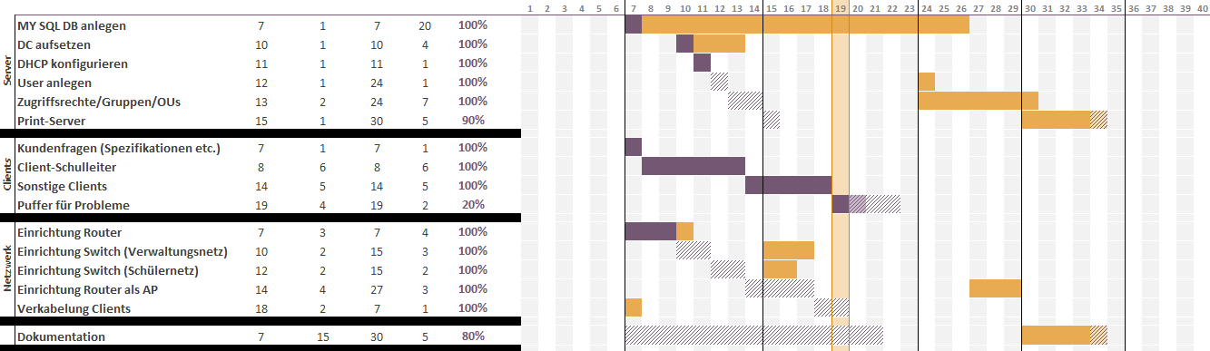
Terminplanung
Notes:
DB anlegen, weit über Zeitplanung hinaus

Slide 30
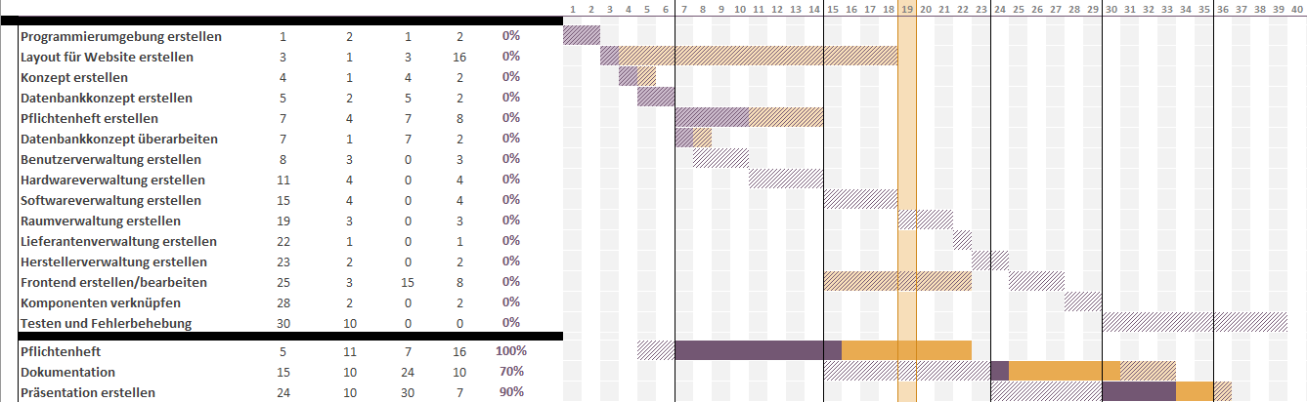
Terminplanung
Notes:
Pflichtenheft unterschäzt

Slide 31
5. Ergebnis

Slide 32
Ergebnis

Slide 33
Verbesserungen
Besser Kommunikation
Mehr an Vorgaben halten
Mehr Kontrolle

Slide 34
Vielen Dank

